Slide 1
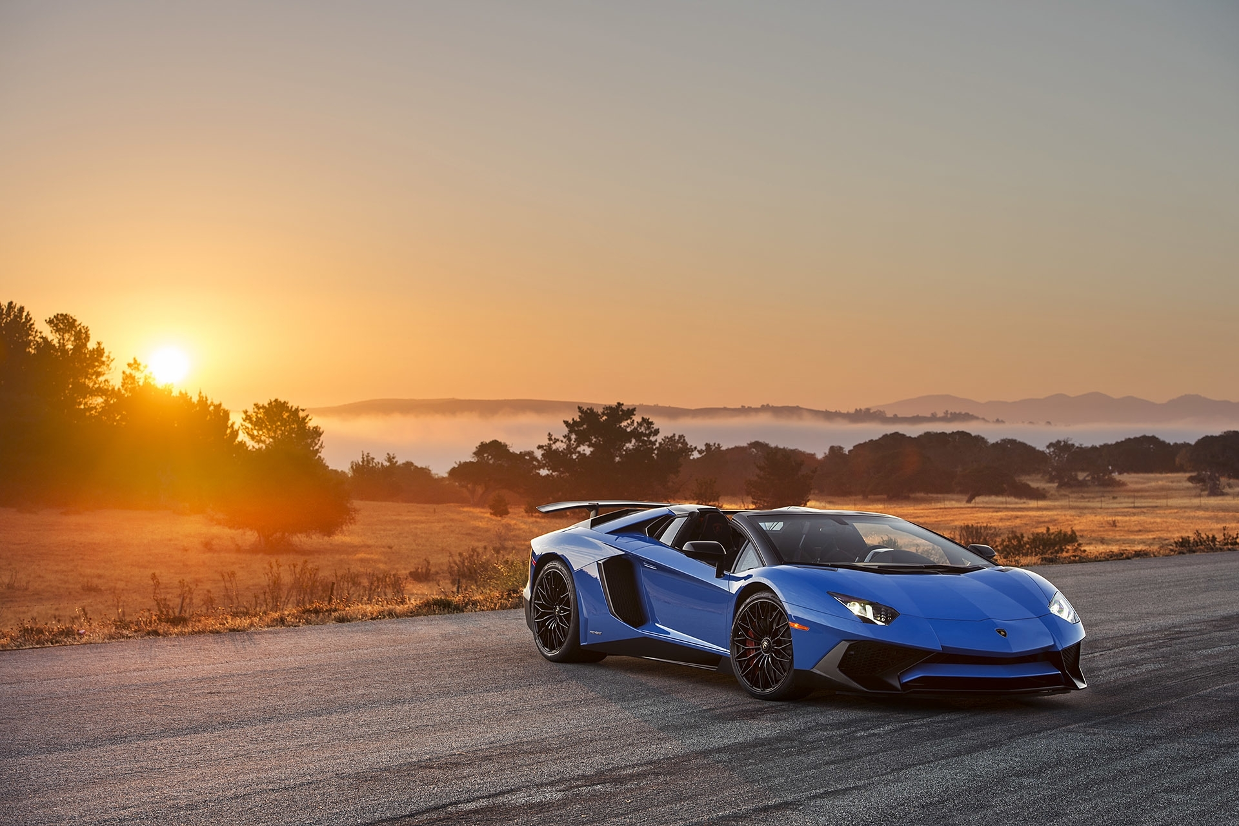
小專題發表
題目: Lamborghini
報告人林宇晨

Slide 2






使用工具

Slide 3
行事曆
4/1~4/20 想題目+草稿
4/25~5/4 實作

Slide 4
實做
在做的時候跟草稿不一樣，有時候做到一半的時候就會有想要加的東西進去或是想拿掉修改的地方
JS要想很久，在網路上找資料解決或問朋友

Slide 5
資料參考來源
https://www.lamborghini.com/en-en
https://www.youtube.com/channel/UC9DXZC8BCDOW6pYAQKgozqw
https://wall.alphacoders.com/by_sub_category.php?id=326037&name=

